Slide 1
Муниципальное бюджетное учреждение дополнительного образования «Дом творчества» Лев-Толстовского муниципального района (МБУ ДО «Дом творчества»)
«Осень»
Возраст детей: 9-11 лет
Автор: Холодкова Марина Александровна
Педагог дополнительного образования
п. Лев Толстой

Slide 2
Цель
- Научить рисовать детей осенний пейзаж, осеннее дерево, применяя традиционную и нетрадиционную техники рисования.
Задачи
- Воспитывать эстетическое отношение к природе и ее изображению в пейзаже; учить отображать состояние погоды в рисунках (ветер, дождь) цветом, линиями, оттисками, составлять композиции с использованием разных способов; упражнять цветовосприятие отбором тонких оттенков экспрессионного колорита осени.
Материалы
- Бумага формата А4, простые карандаши, кисти, гуашь, художественный уголь, восковые мелки, ватные палочки, бумажные салфетки.
Техника рисования
- Традиционная техника: рисование восковыми мелками и художественным углем.
- Нетрадиционная техника: печать смятой бумажной салфеткой, печать ватной палочкой

Slide 3
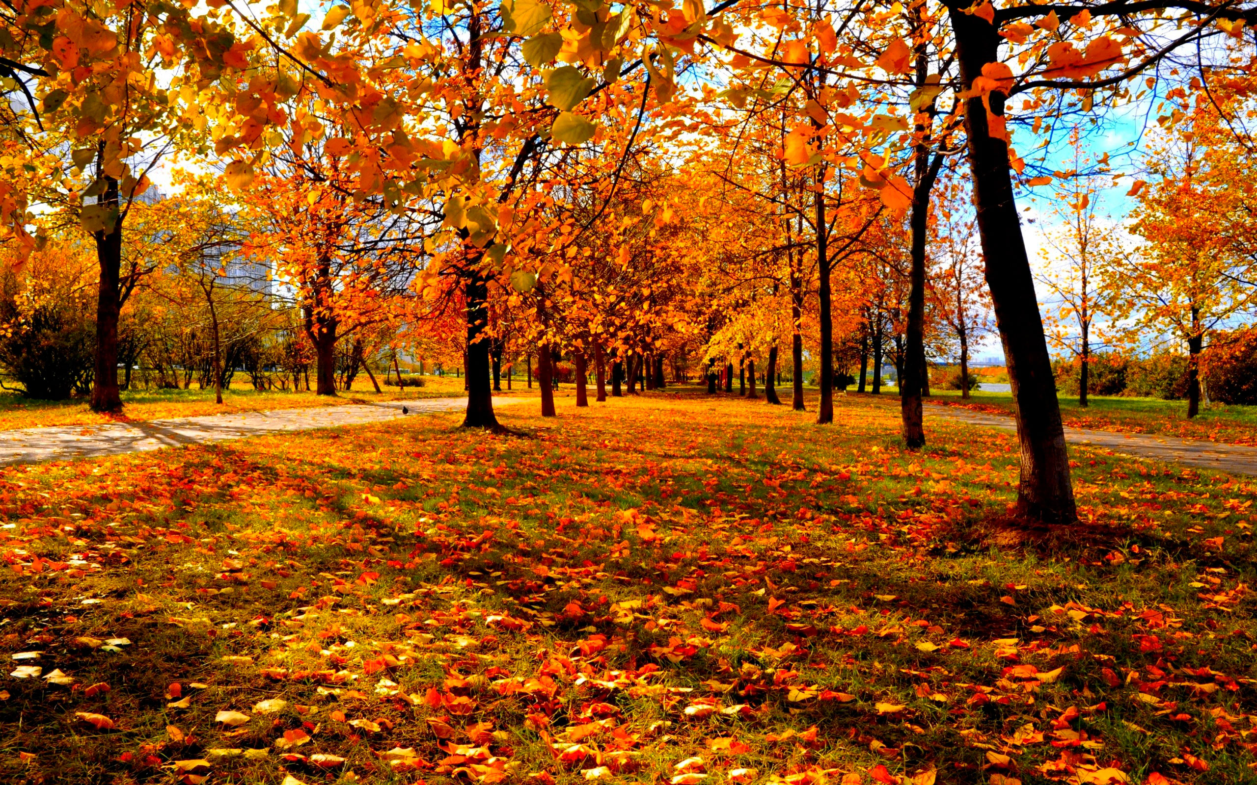
Пришла без красок и без кисти
И перекрасила все листья.

Slide 4
Рябинка 1915. Игорь Эммануилович Грабарь

Slide 5
Осень 1892. Иван Иванович Шишкин

Slide 6
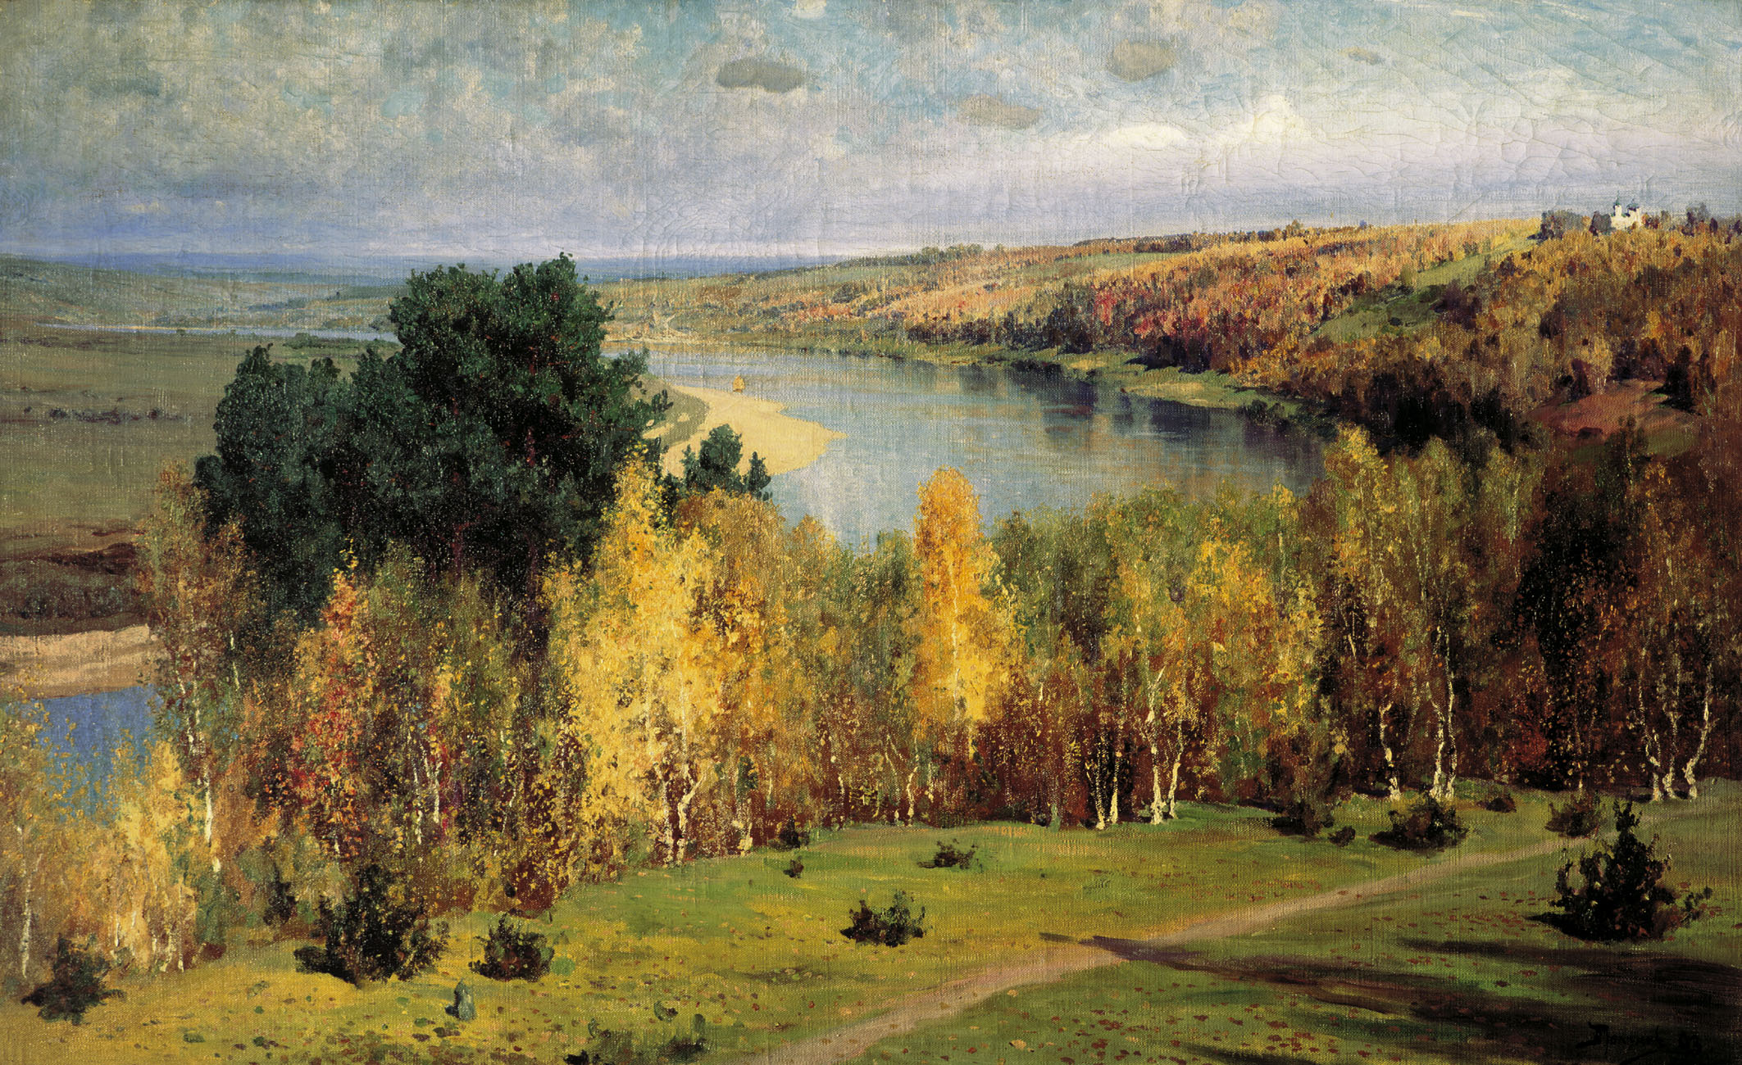
Золотая осень 1893. Василий Дмитриевич Поленов

Slide 7
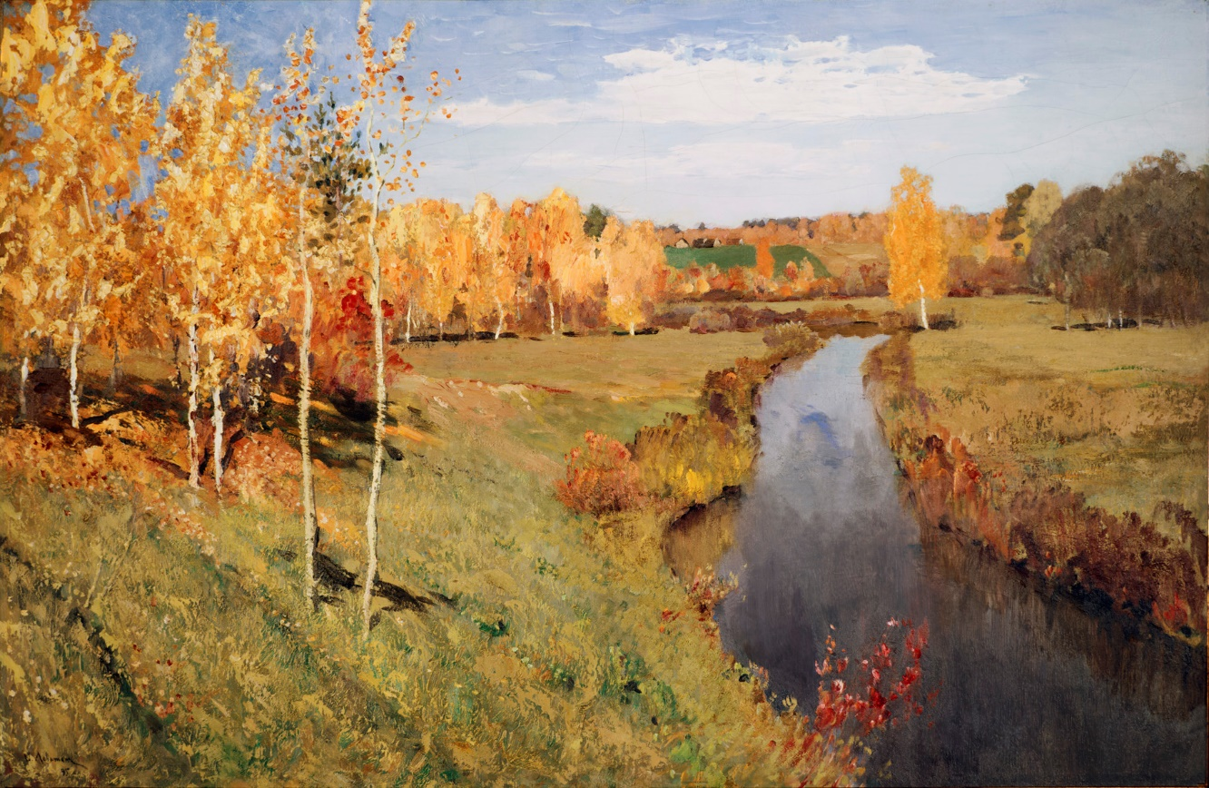
Золотая осень 1895. Исаак Ильич Левитан

Slide 8
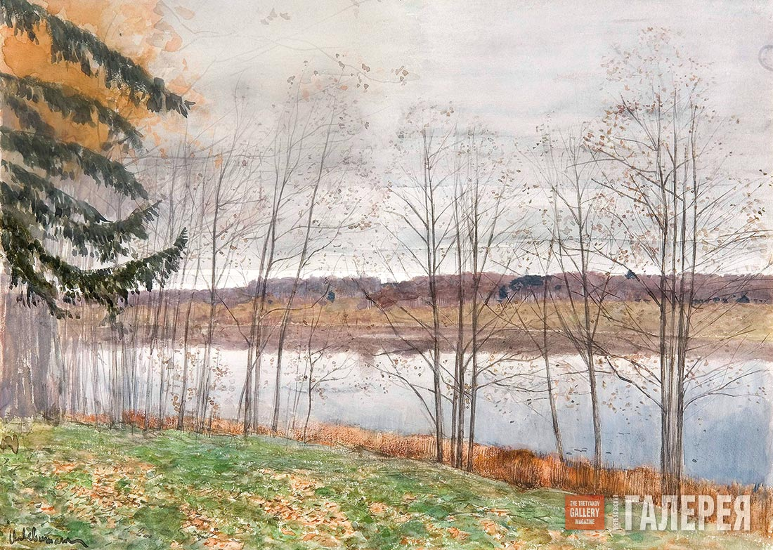
Осень 1890. Исаак Ильич Левитан

Slide 9
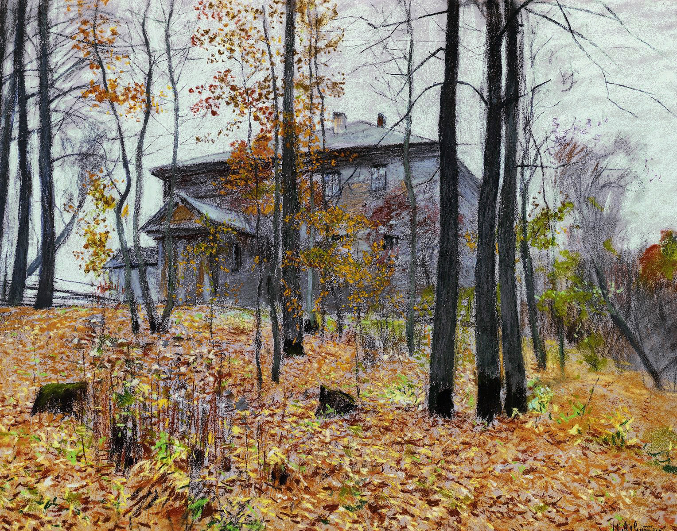
Осень. Усадьба 1894. Исаак Ильич Левитан

Slide 10
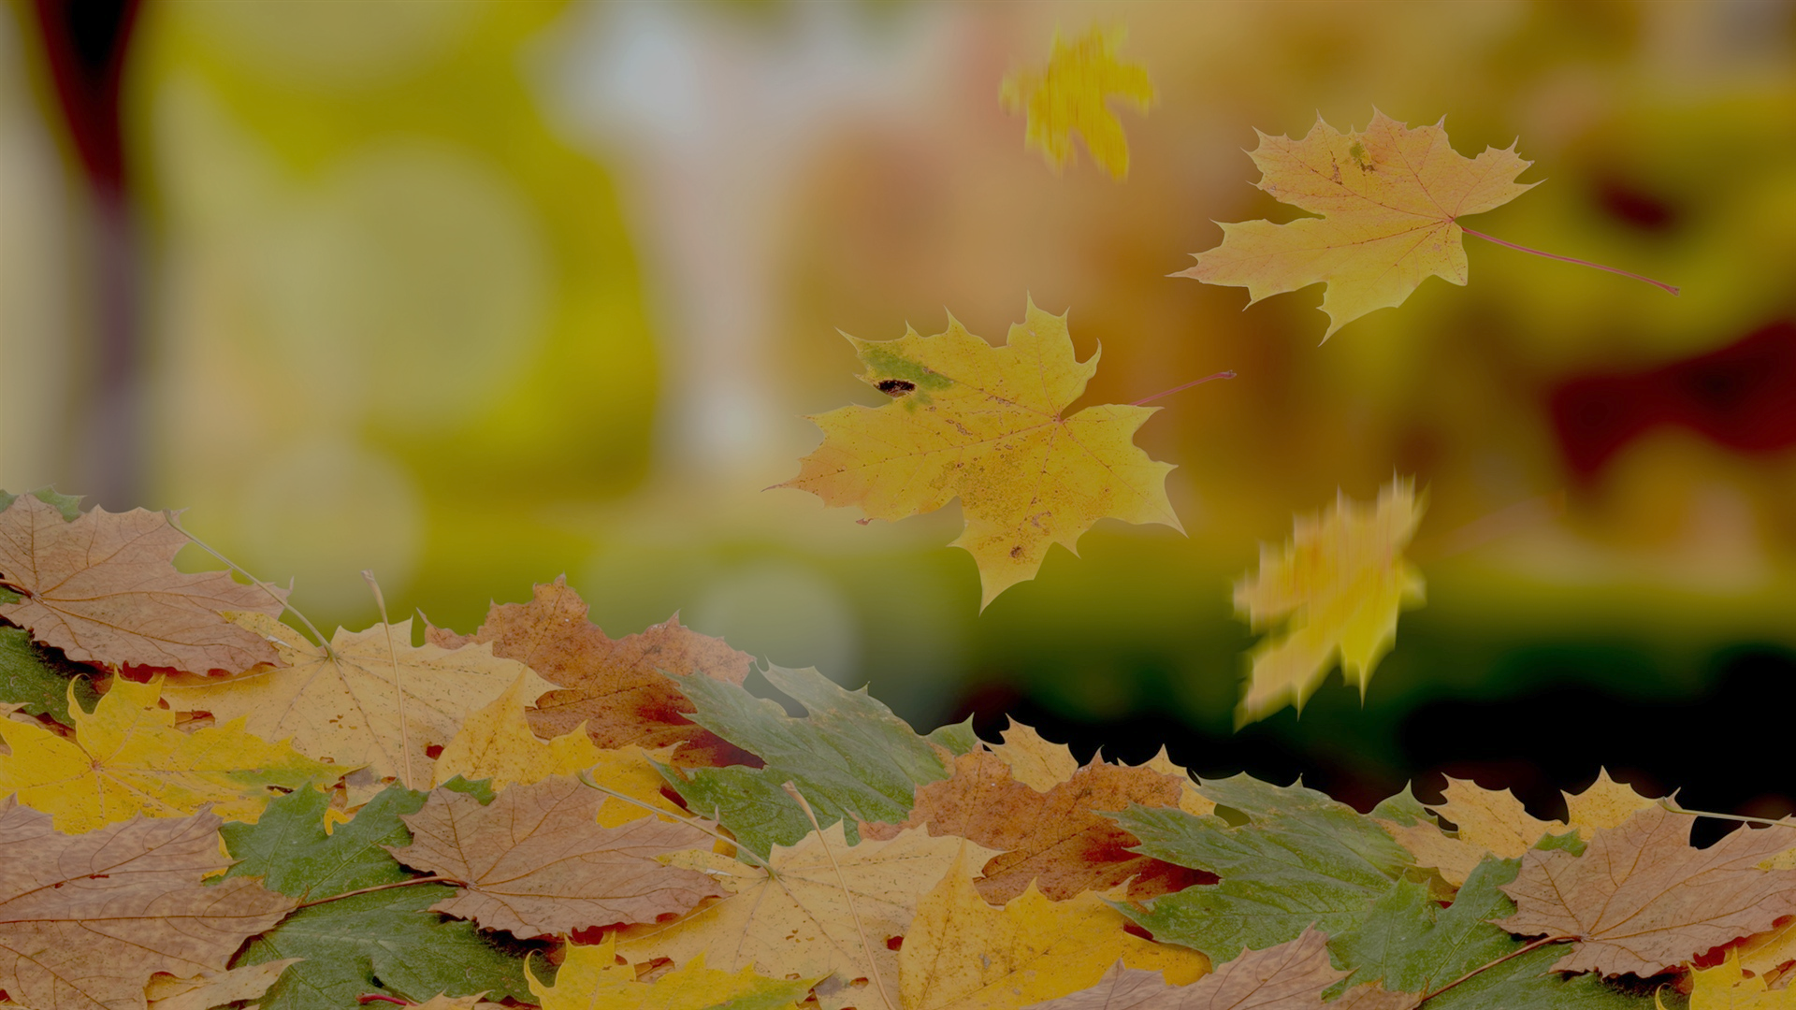
“Как обидно”
Осень длинной тонкой кистью
Перекрашивает листья
Красный, желтый, золотой ­­–
Как хорош, ты лист цветной.
А ветер щеки толстые
Надул, надул, надул.
И на деревья пестрые
Подул, подул, подул!
Красный, желтый, золотой…
Облетел весь лист цветной.
И. Михайлова

Slide 11
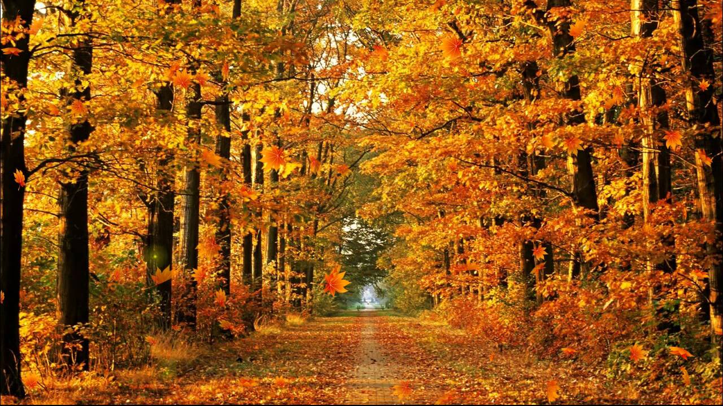

Slide 12
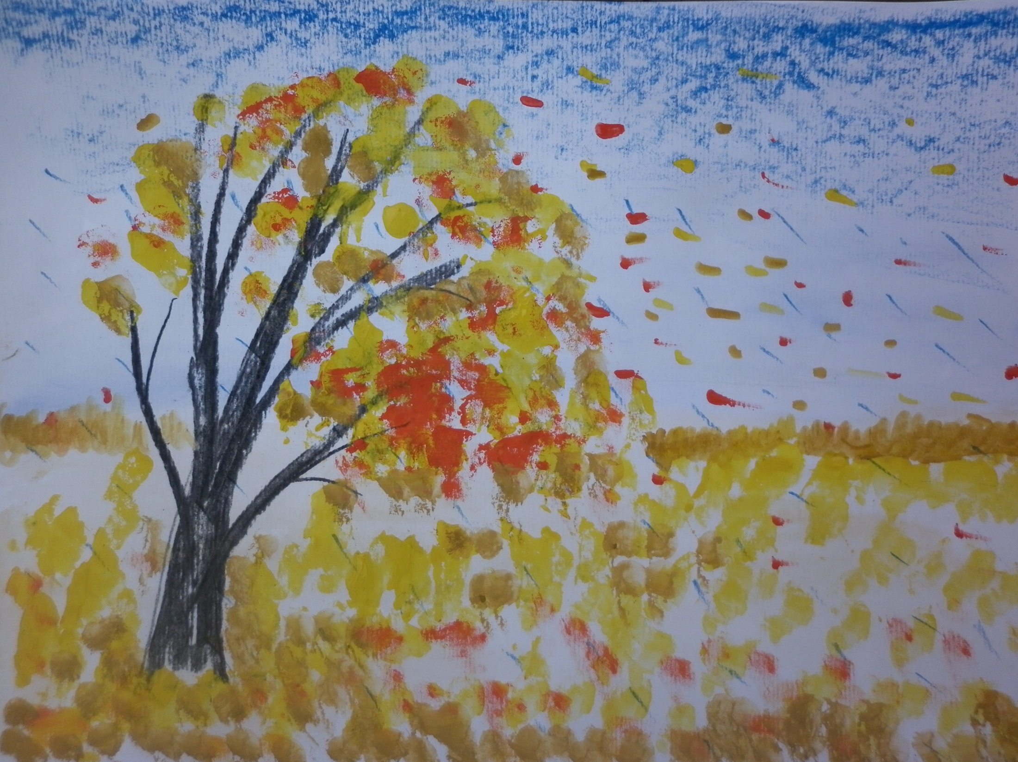

Slide 14
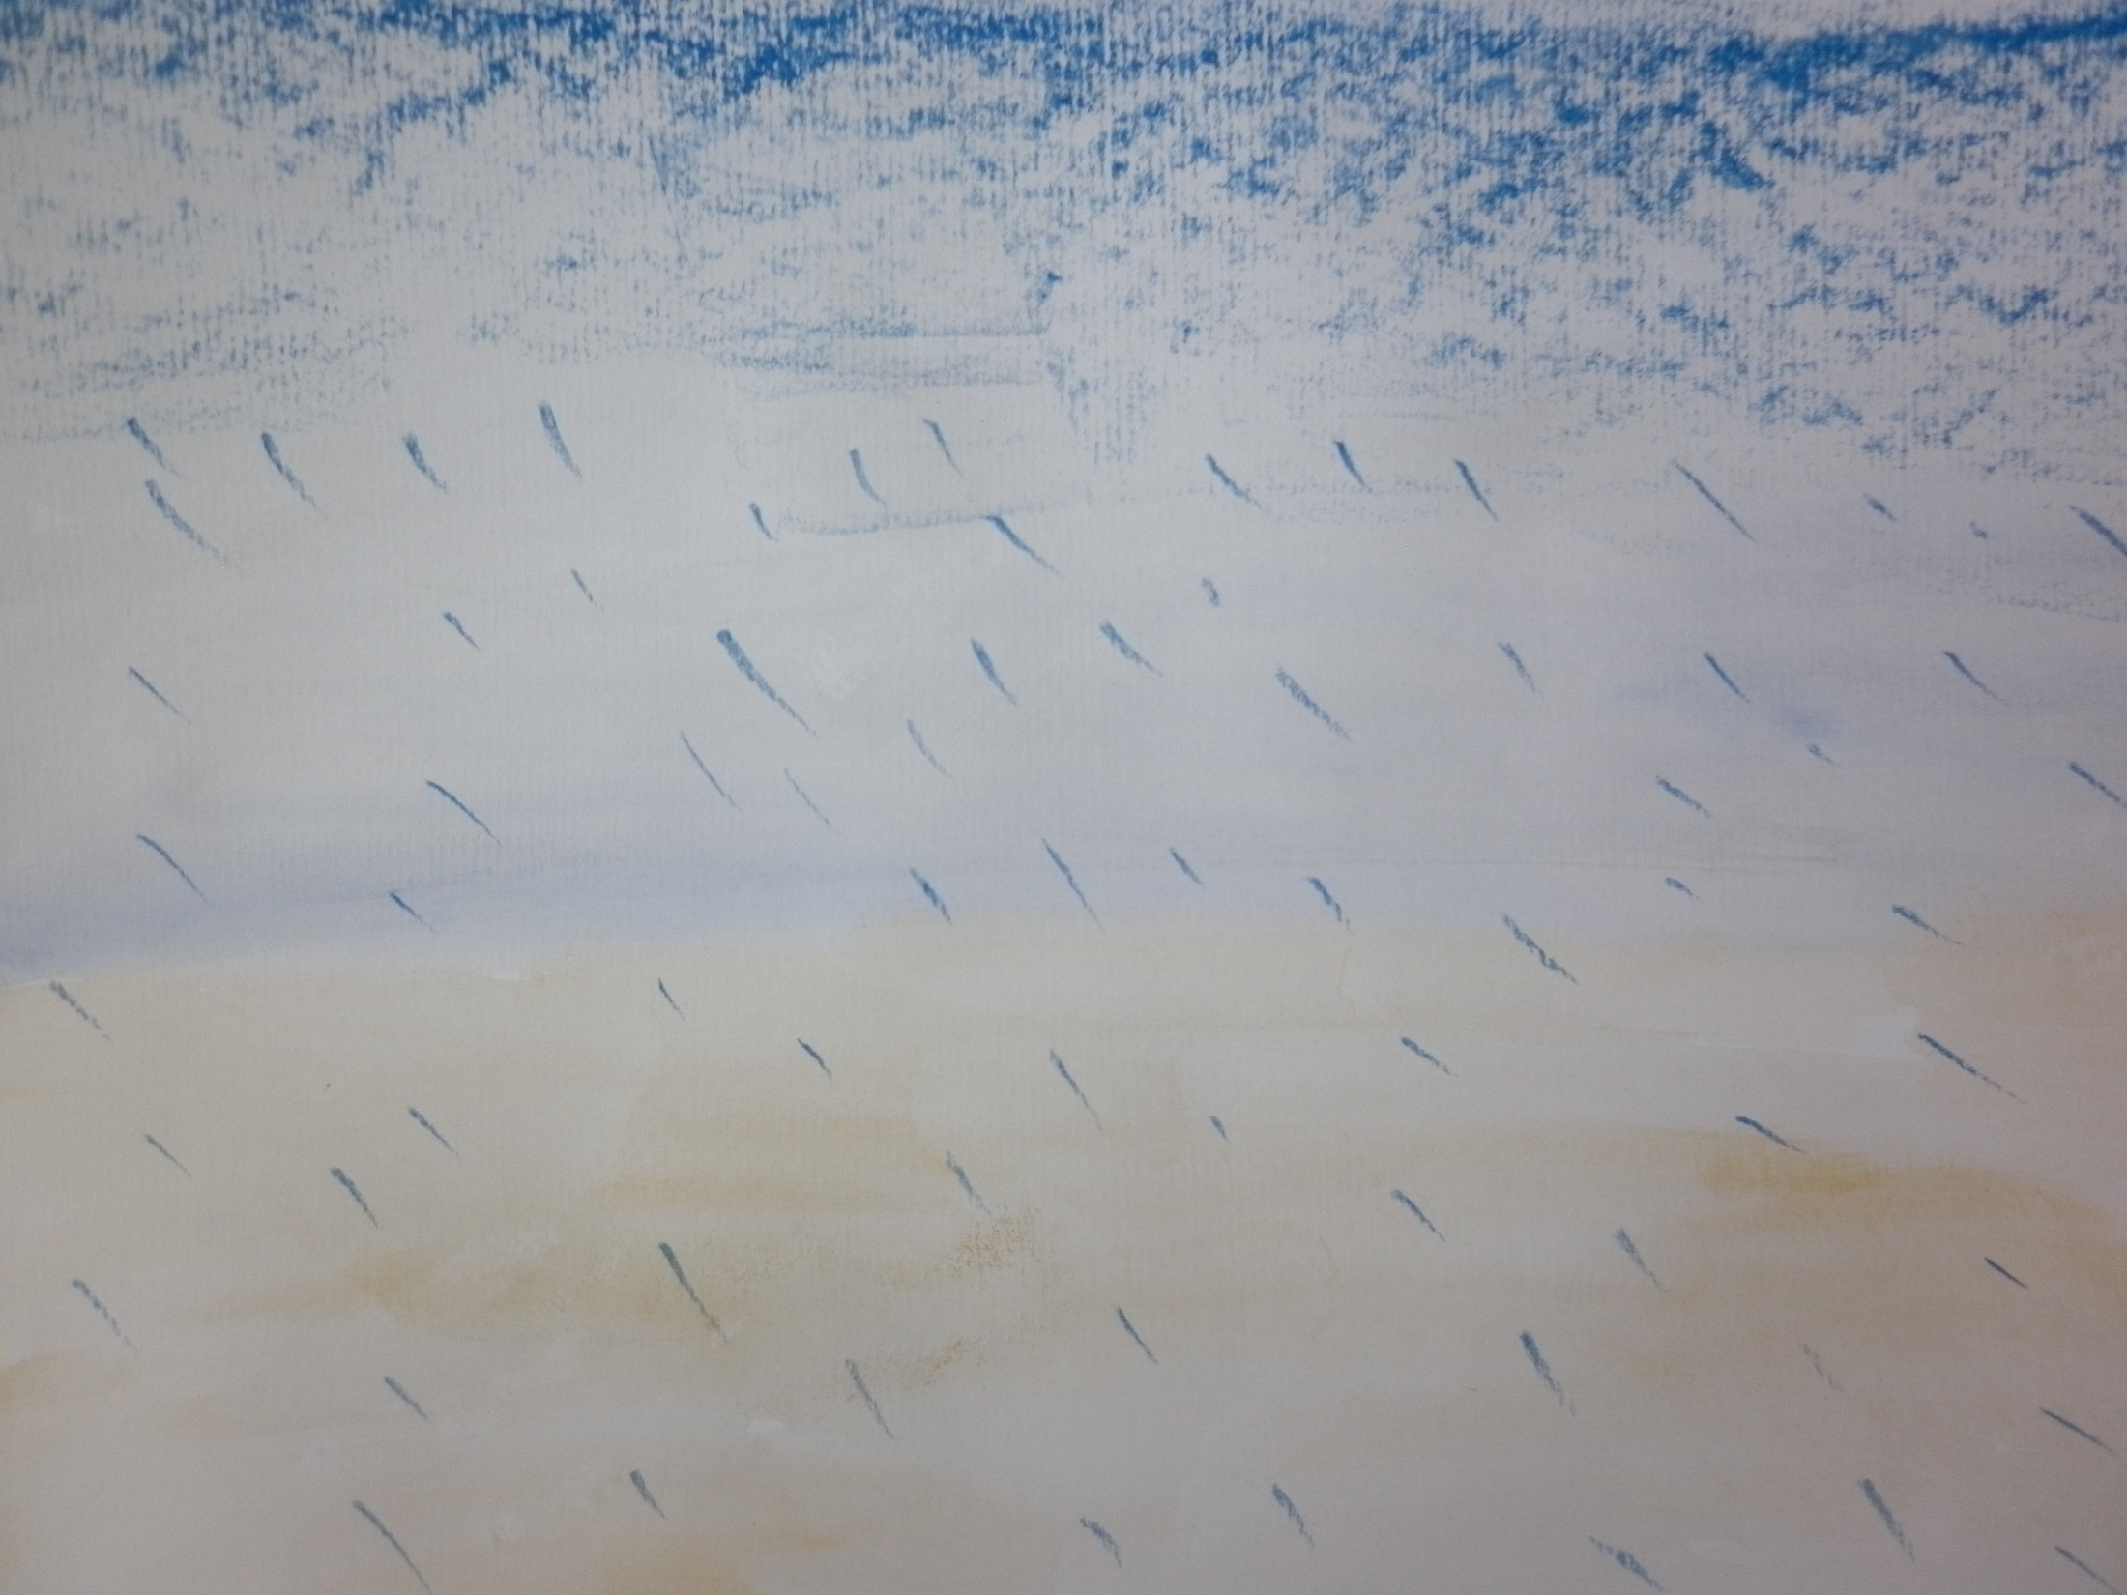

Slide 15
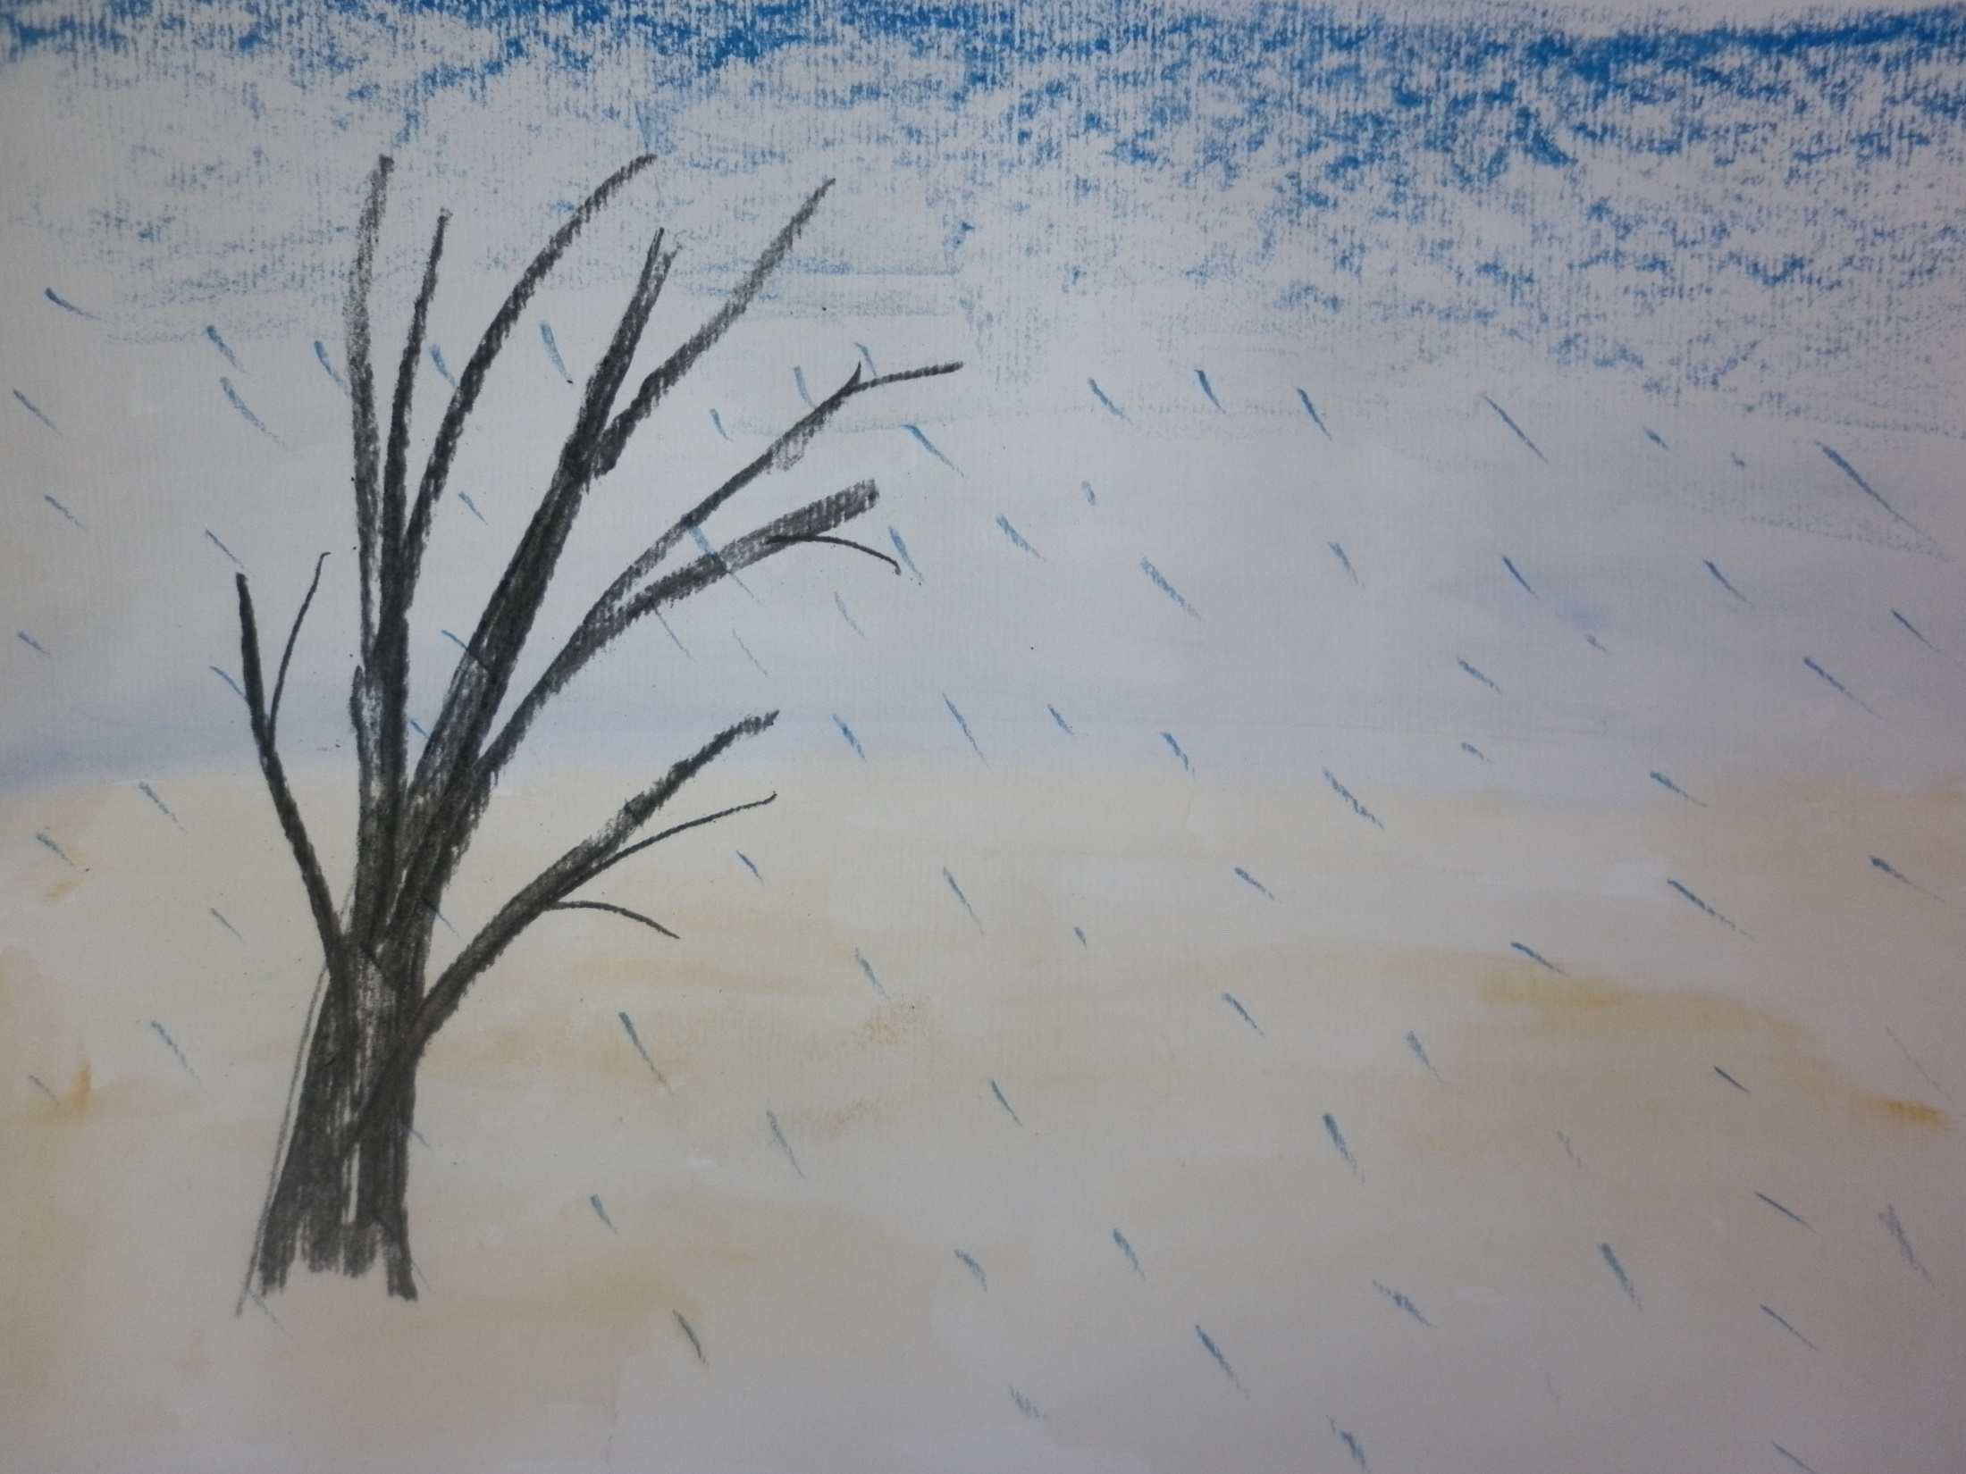

Slide 16
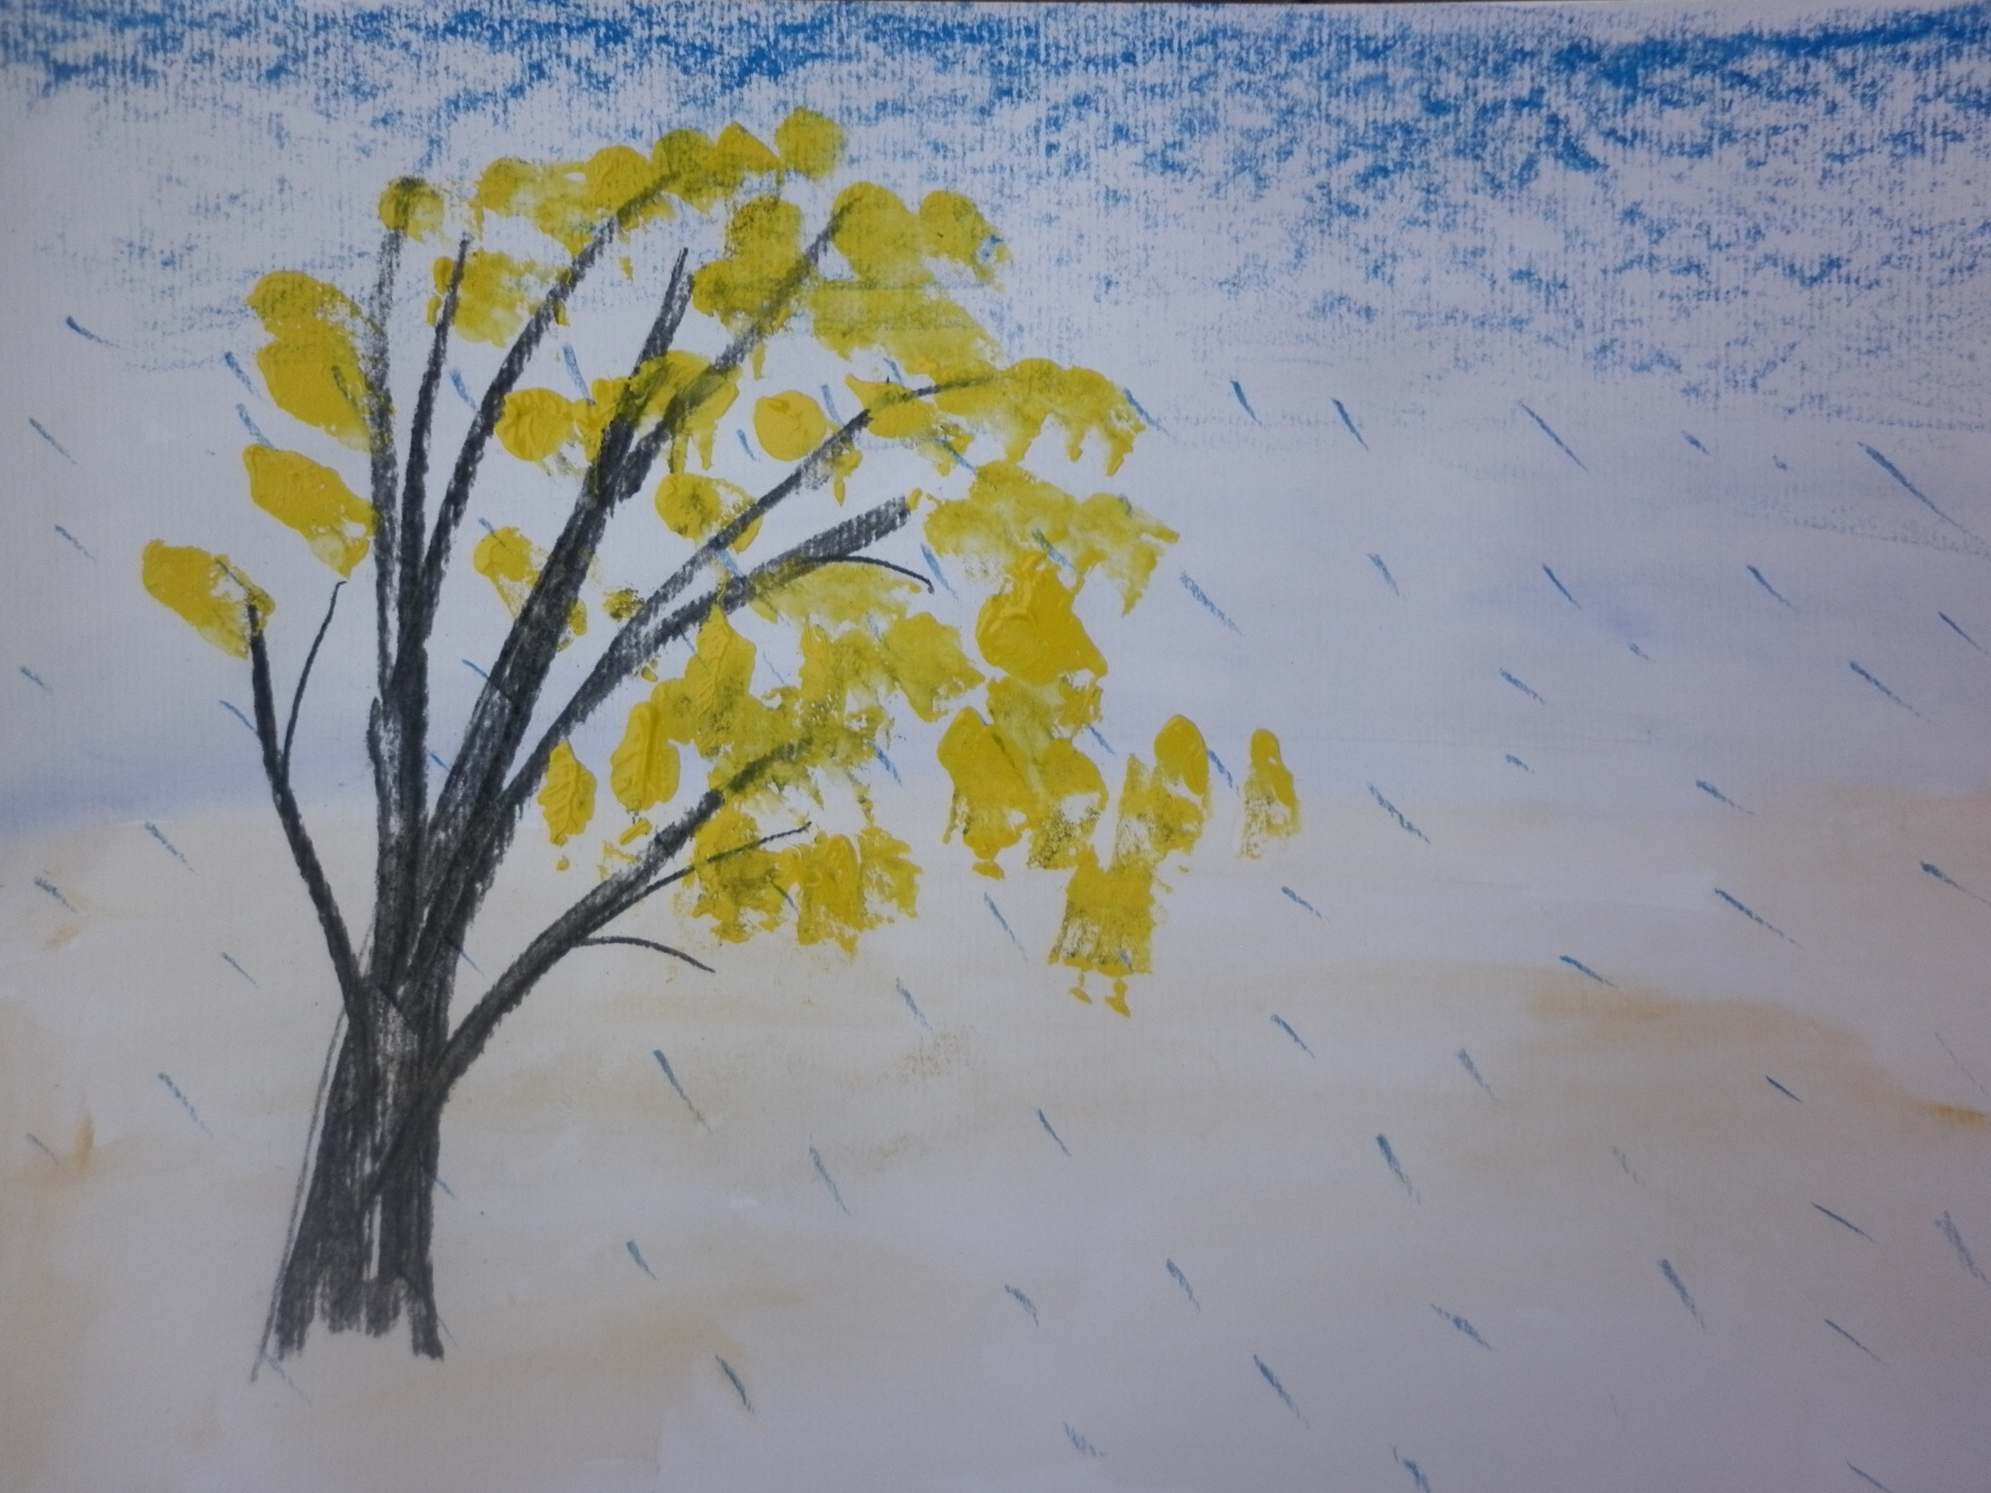

Slide 17
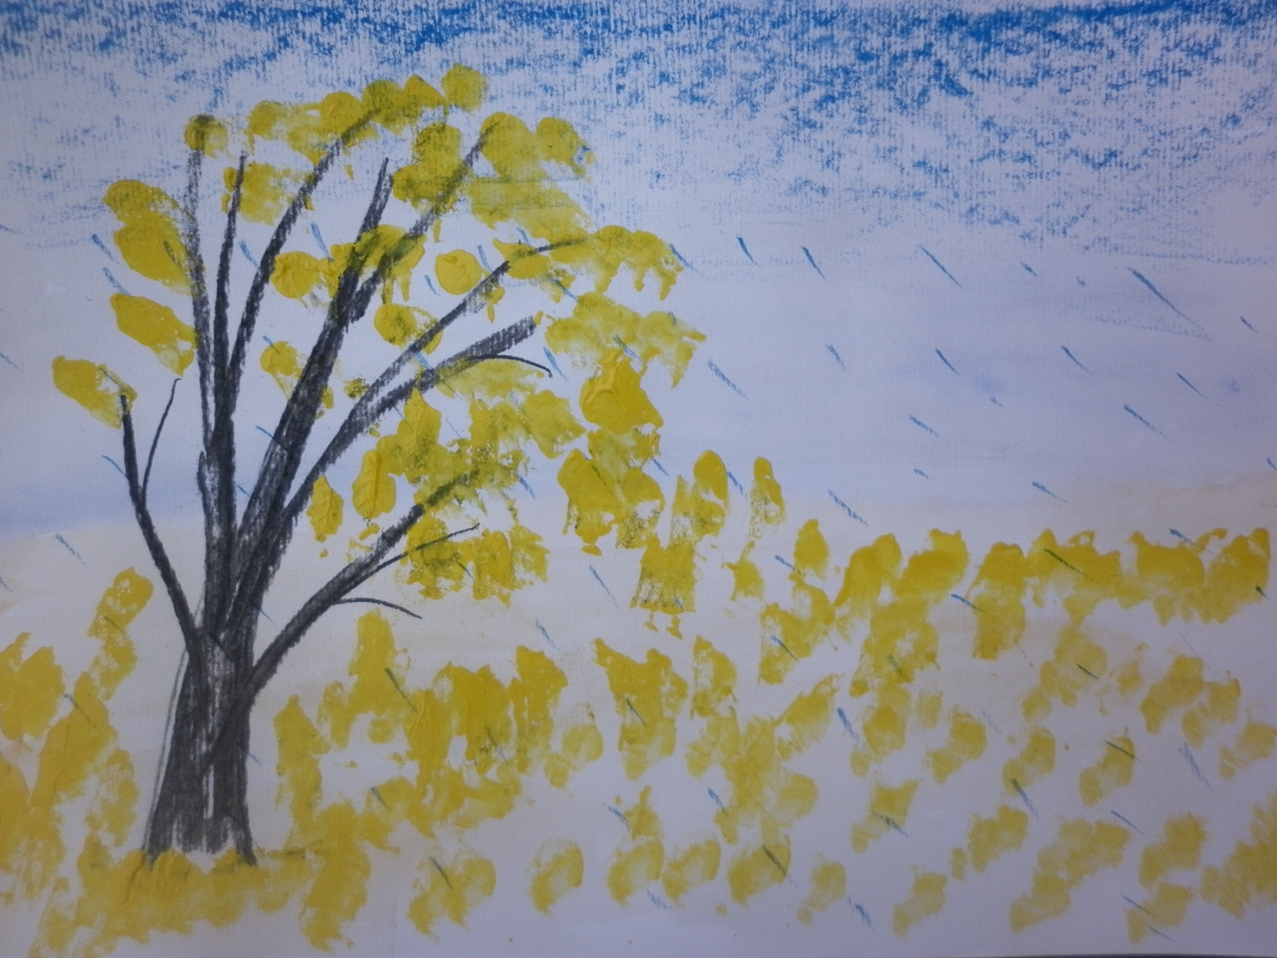

Slide 18
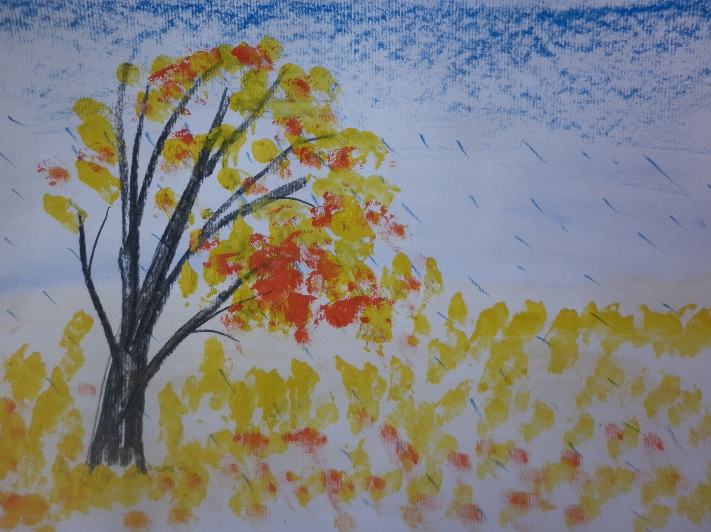

Slide 20
